Slide 1
Finsko strukovno obrazovanje
Srednja strukovna škola Vinkovci
Lidia Lešić

Slide 2
Obrazovanje u finskoj
Besplatno
Obavezno – uključuje i strane državljane
Prati potrebe učenika
Usmjereno na cijeloživotno učenje

Slide 3
Strukovno obrazovanje za zanimanje kuhar
Za mlade – učenici starosti od 16 do 20 godina, nakon osnovne škole
Za odrasle – sa određenim radnim iskustvom
Naglasak je na programu naukovanja (80 %)
Stjecanje praktičnih vještina i znanja kroz vježbe u školi i na praksi – dvojni sustav
Individualizirani pristup učeniku, osobni plan praćenja napredovanja

Slide 4
uvjeti
Kuhinjski praktikum za vježbe ima najsuvremeniju opremu i uređaje
Učenici na vježbama kuhaju i tople obroke za osoblje škole
Svaka školska zgrada ima restoran za prehranu učenika – mjesto za praktičnu nastavu
Prehrana učenika je besplatna, obroci su bez glutena i laktoze, vegetarijanski obrok uključen, obavezno mlijeko

Slide 5
uvjeti
Stupanj napredovanje učenika na praksi u stvarnom radnom okruženju određuju nastavnik koji obilazi, stručni učitelj i sam učenik
Usvojenost kompetencija demonstrira se polaganjem pomoćničkog ispita, trajanje ispita do 5 dana

Slide 6
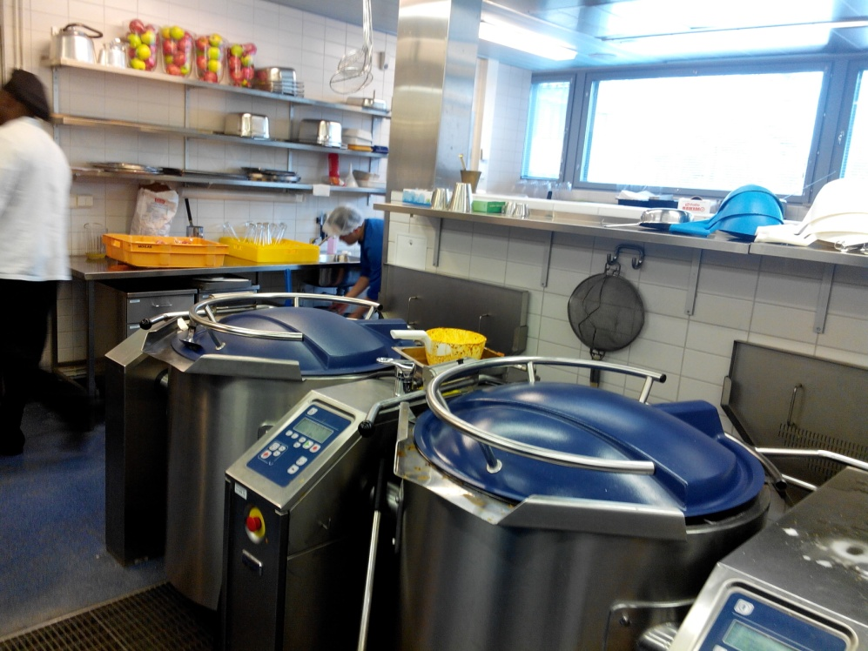
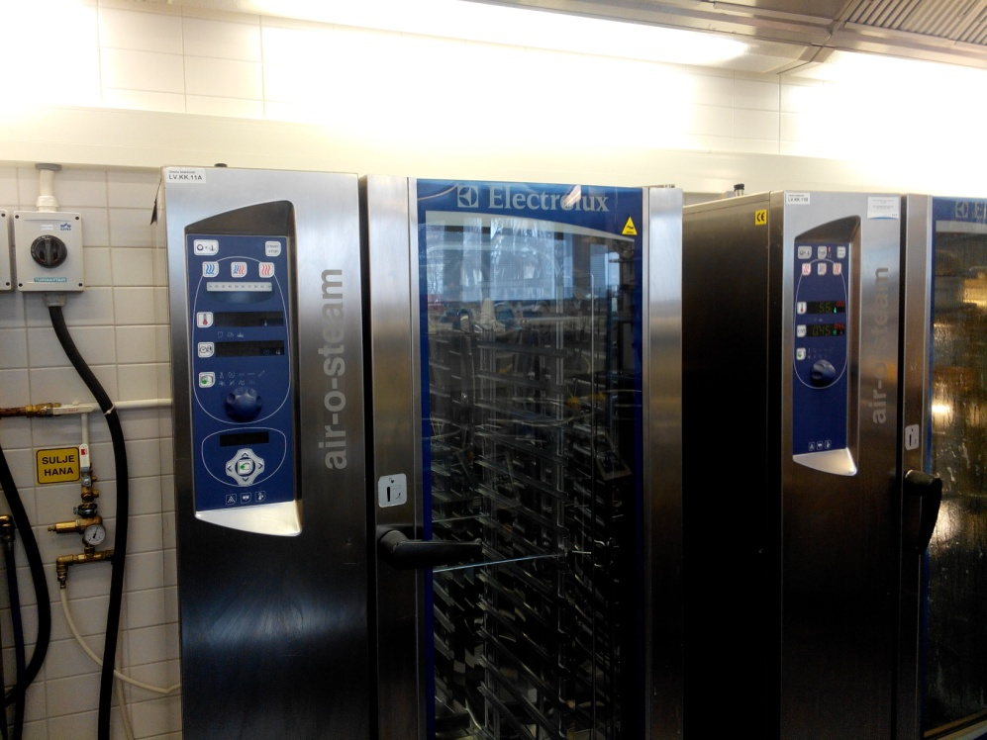
Kuhinja restorana Timantti u Leppavaari

Slide 7
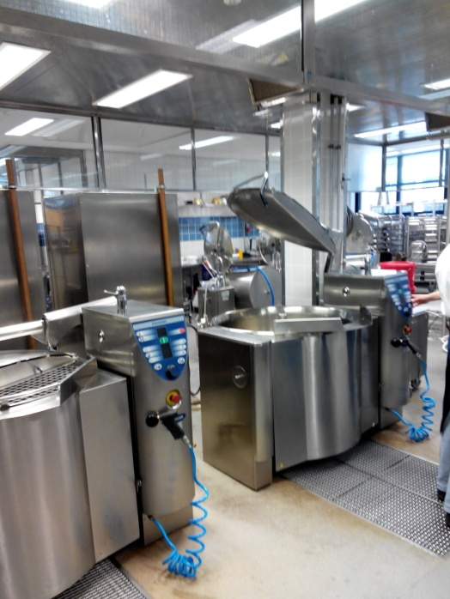
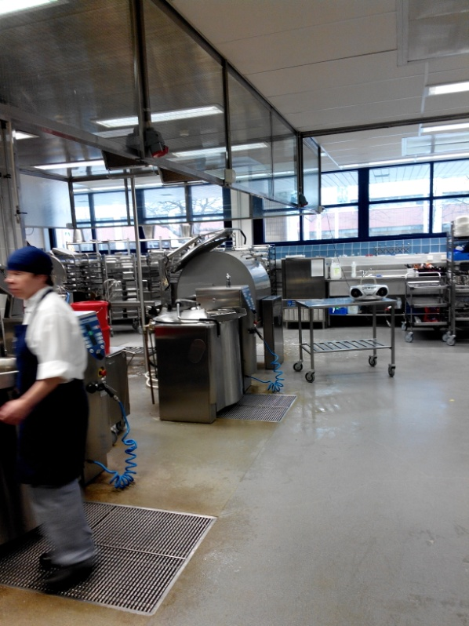
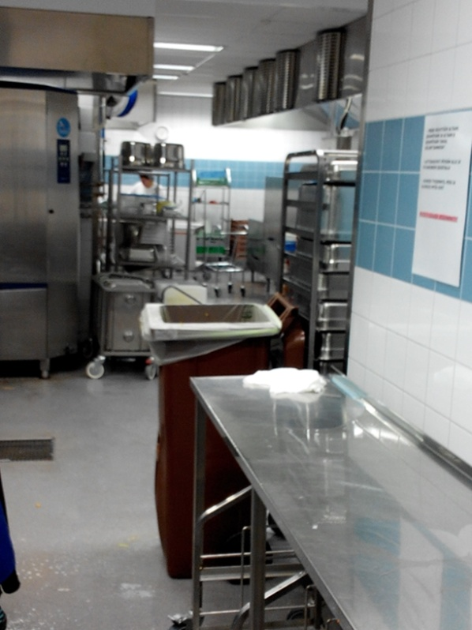
Espoo – centralna kuhinja

Slide 8
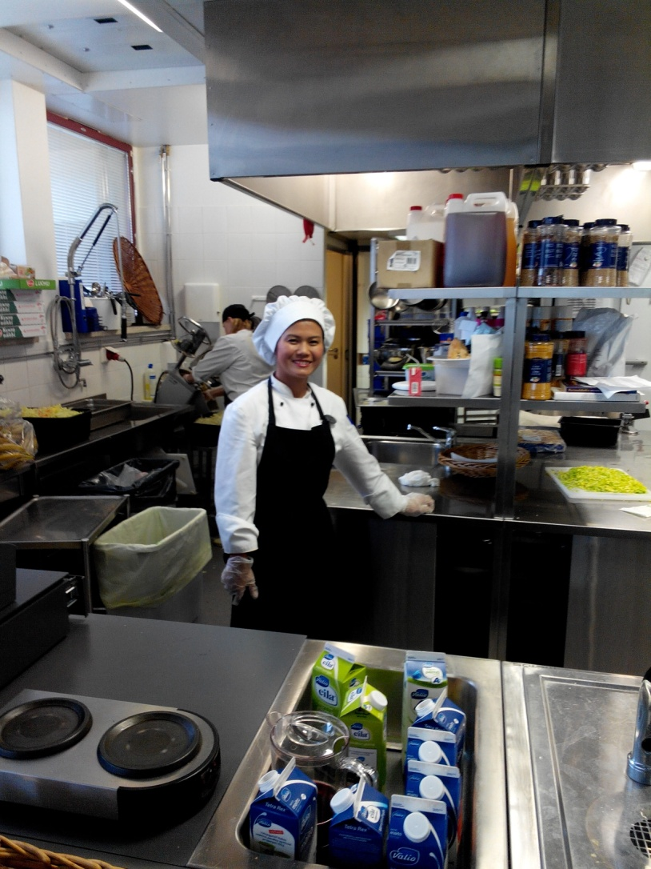
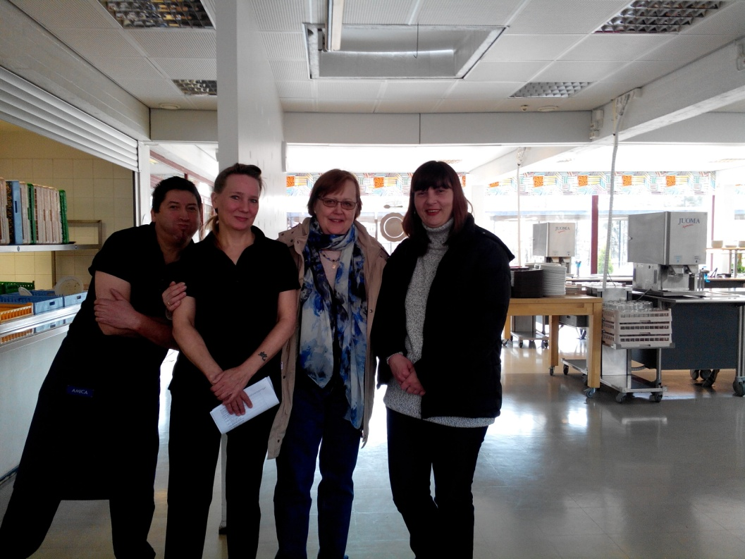
Obilasci učenika

Slide 9
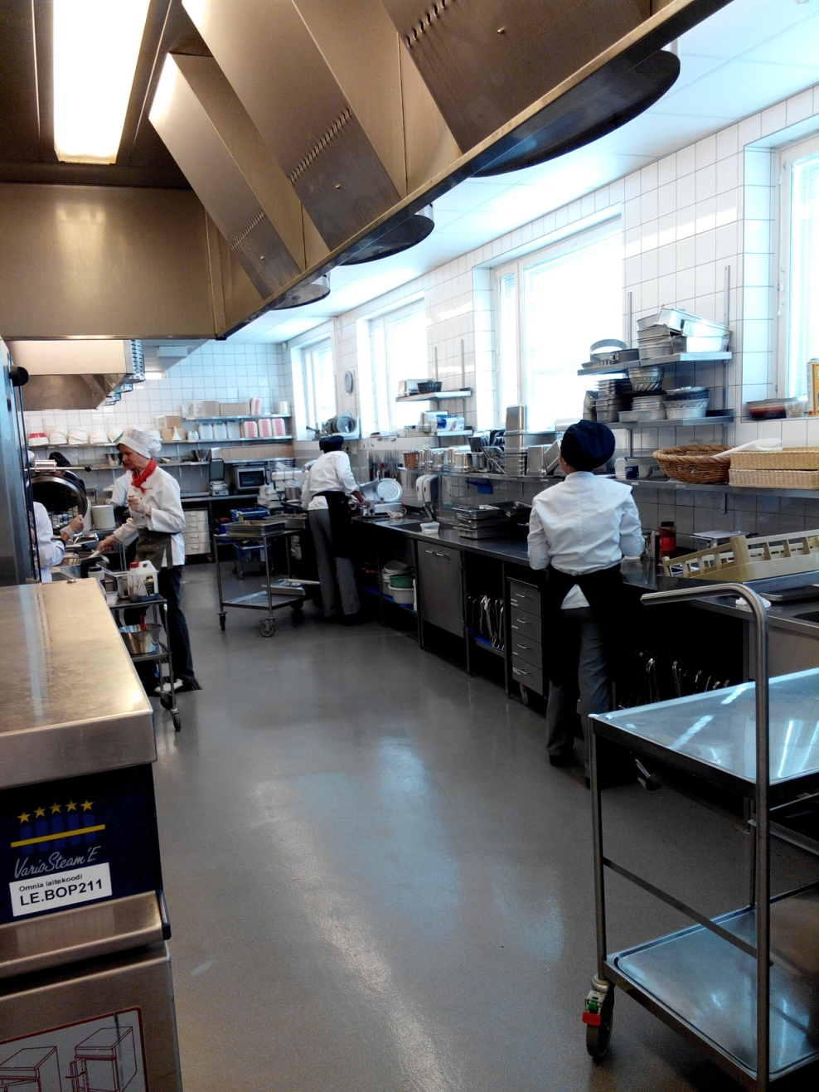
Školski praktikum

Slide 10
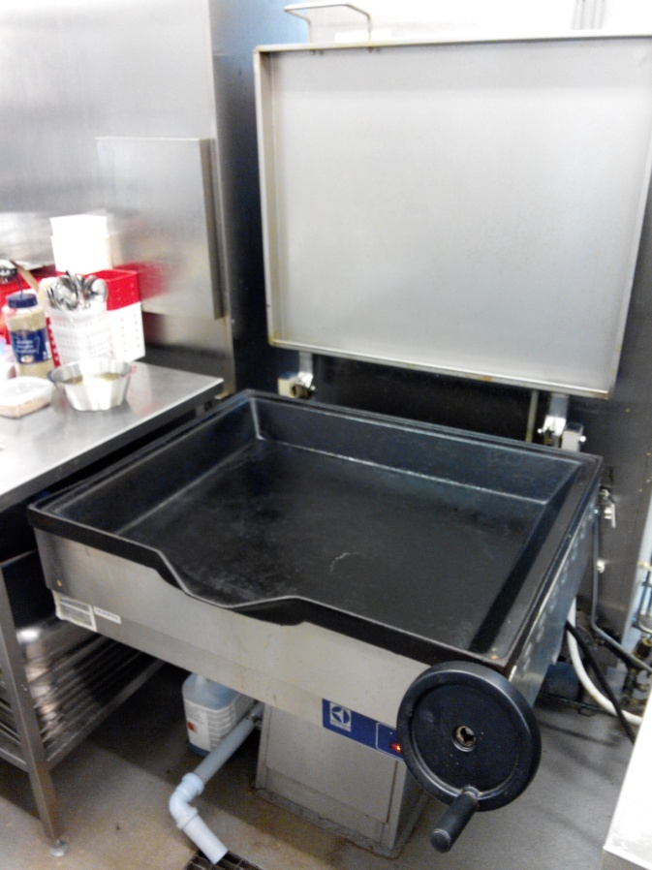
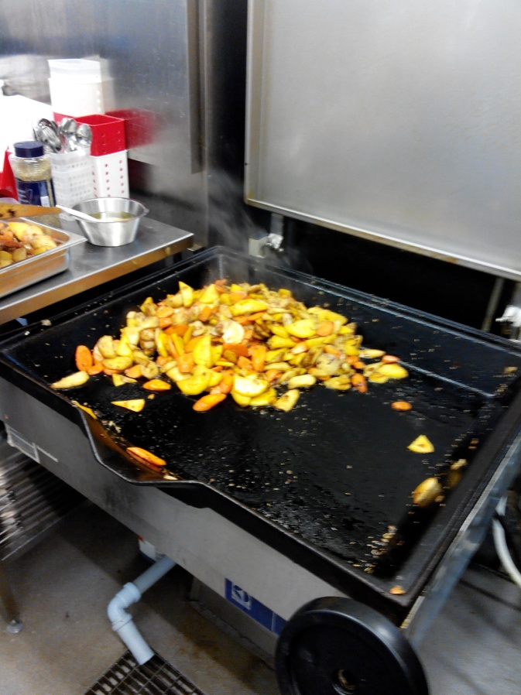
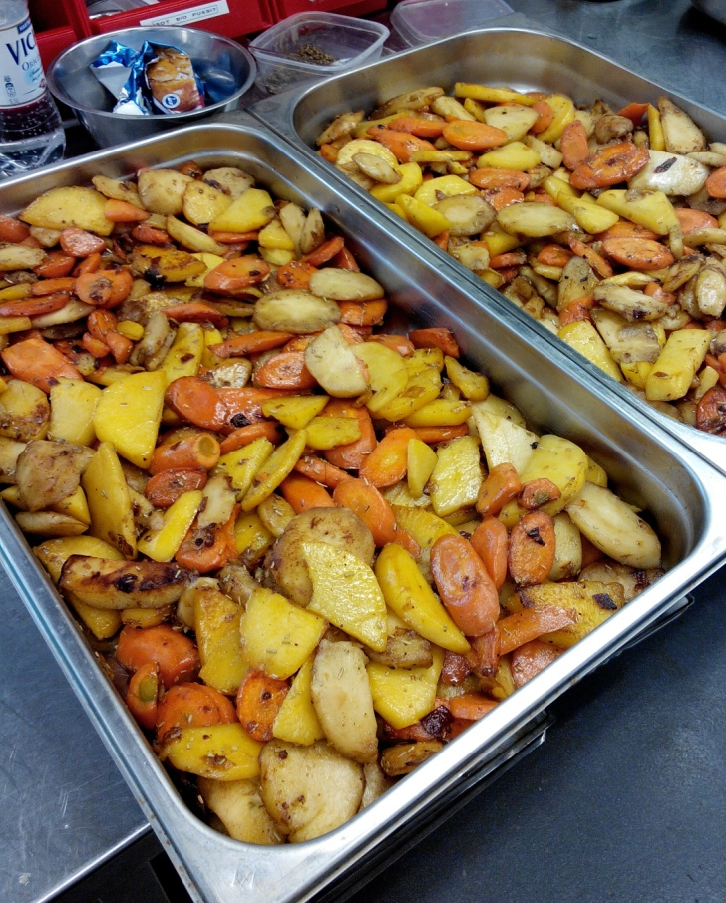
Školski praktikum

Slide 11
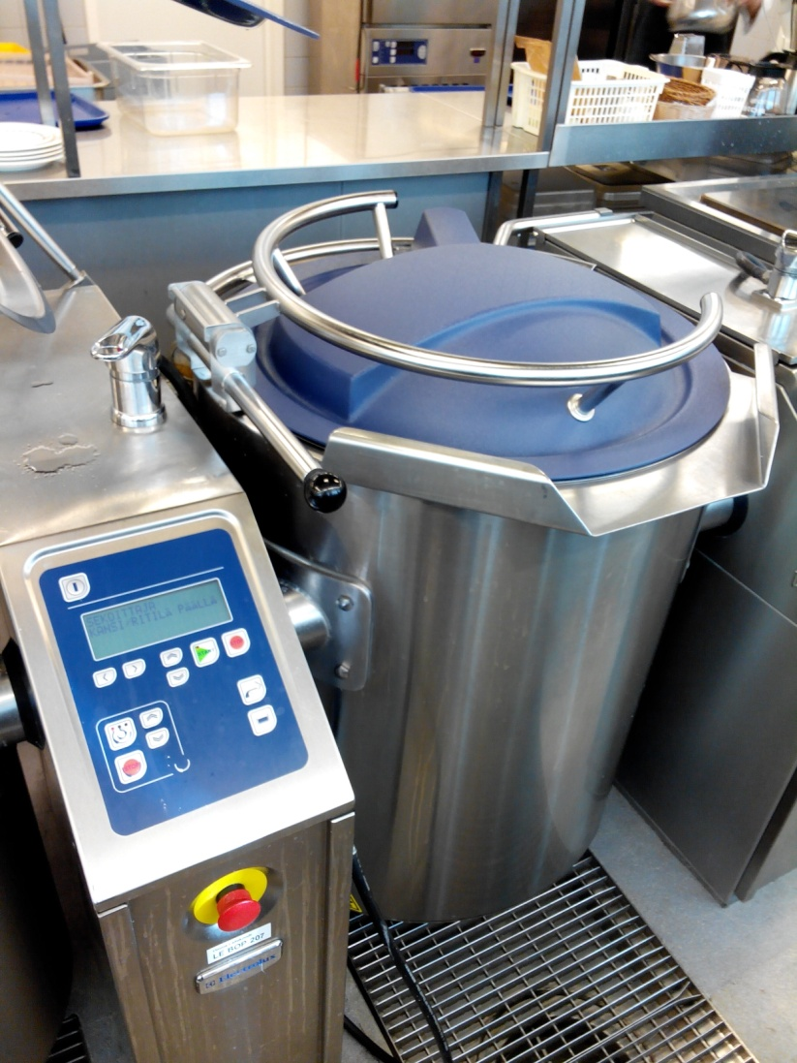
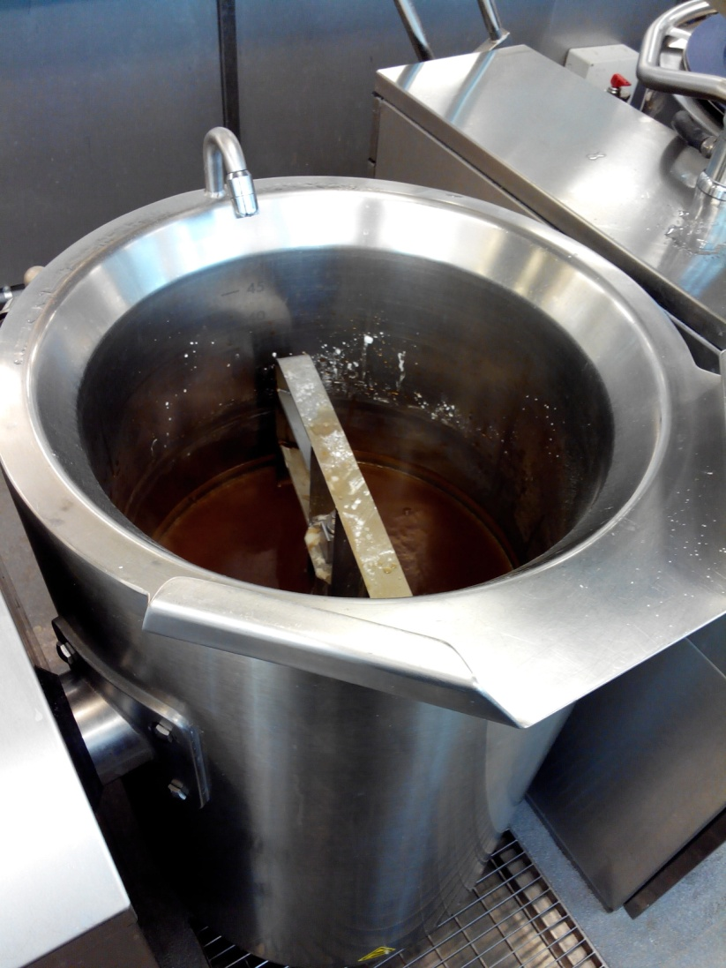
Školski praktikum

Slide 12
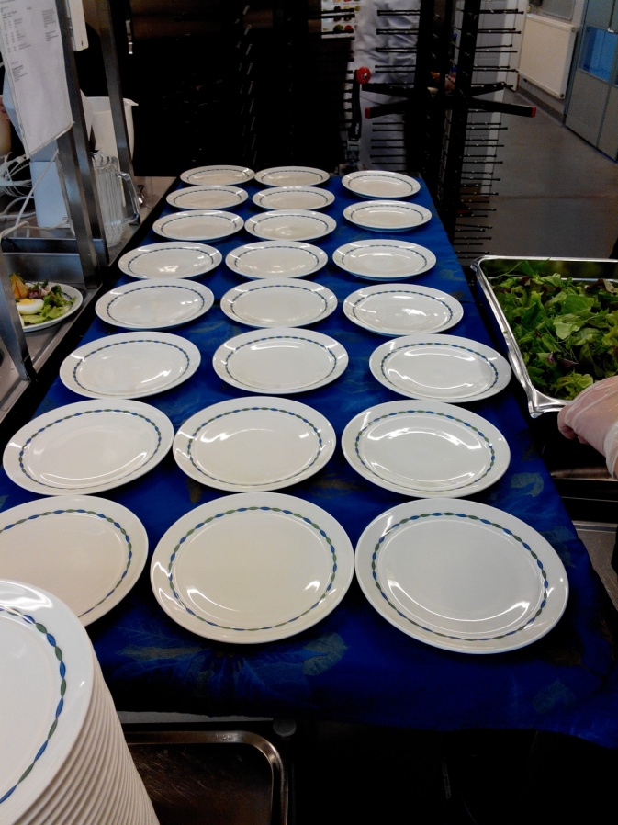
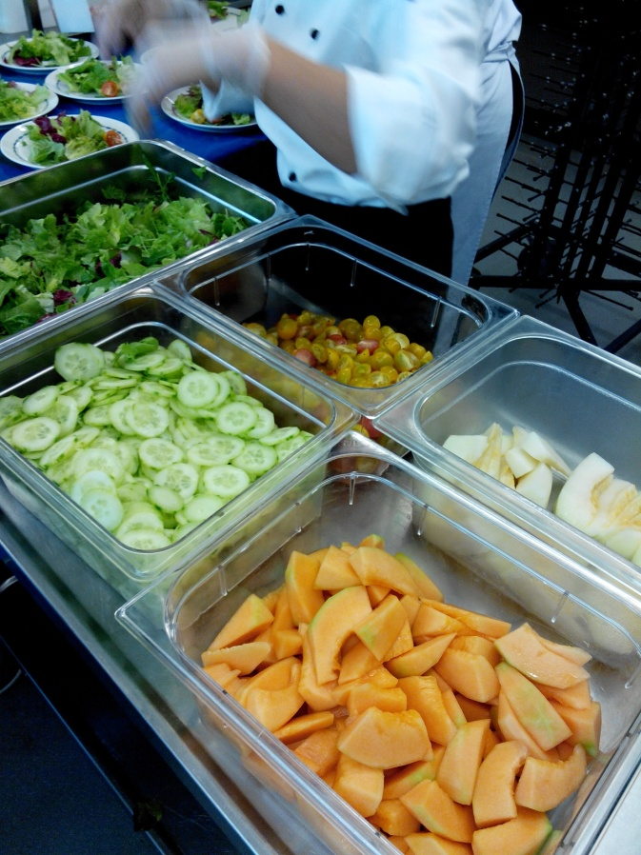
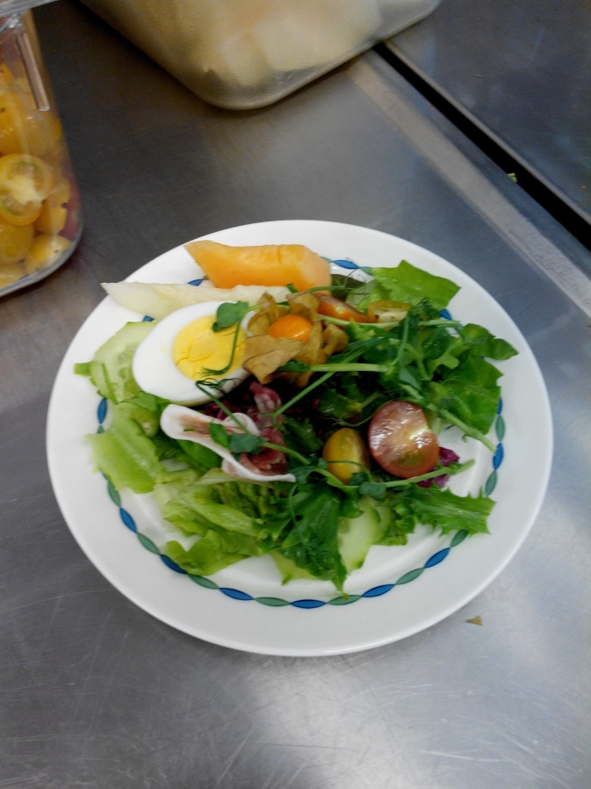
Školski praktikum

Slide 13
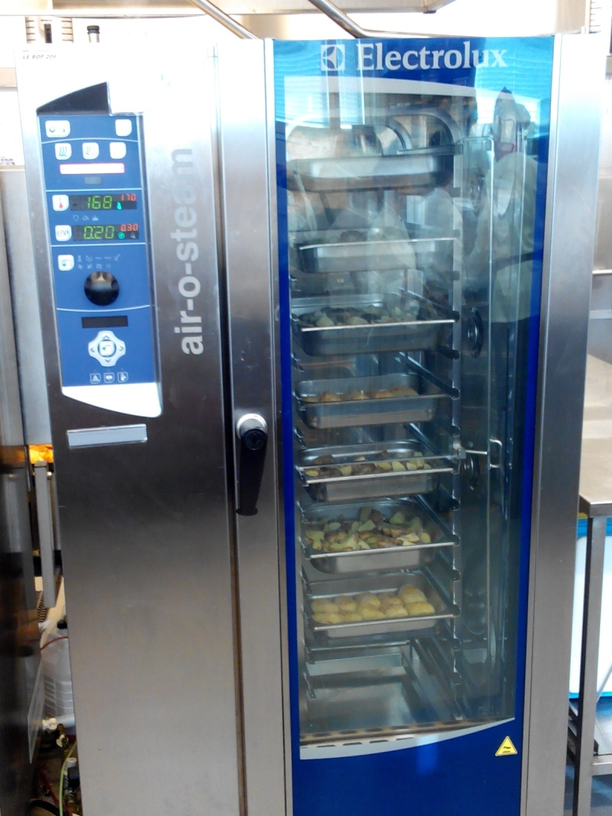
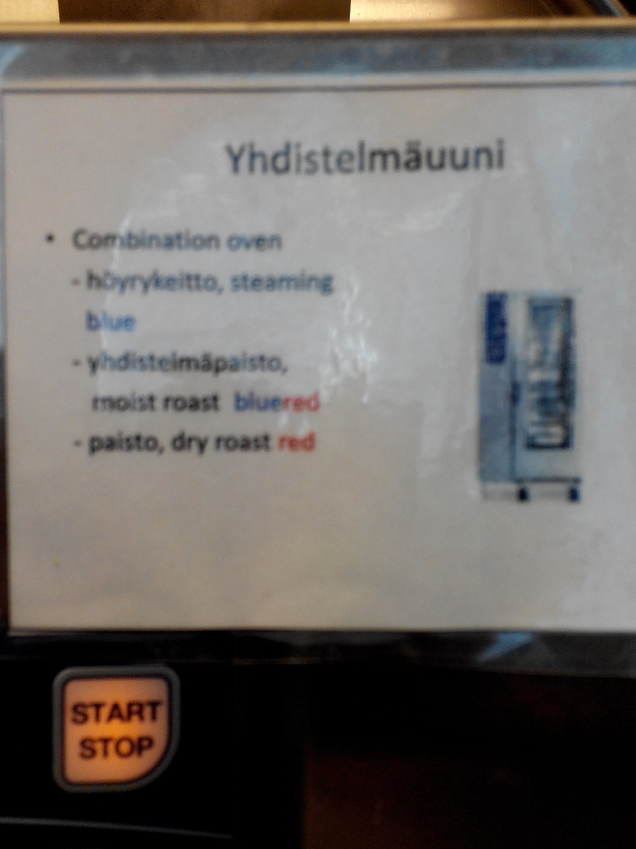
Školski praktikum

Slide 14
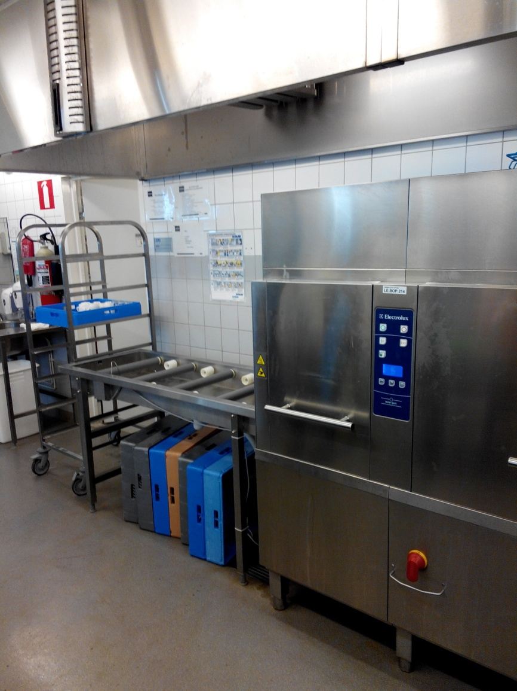
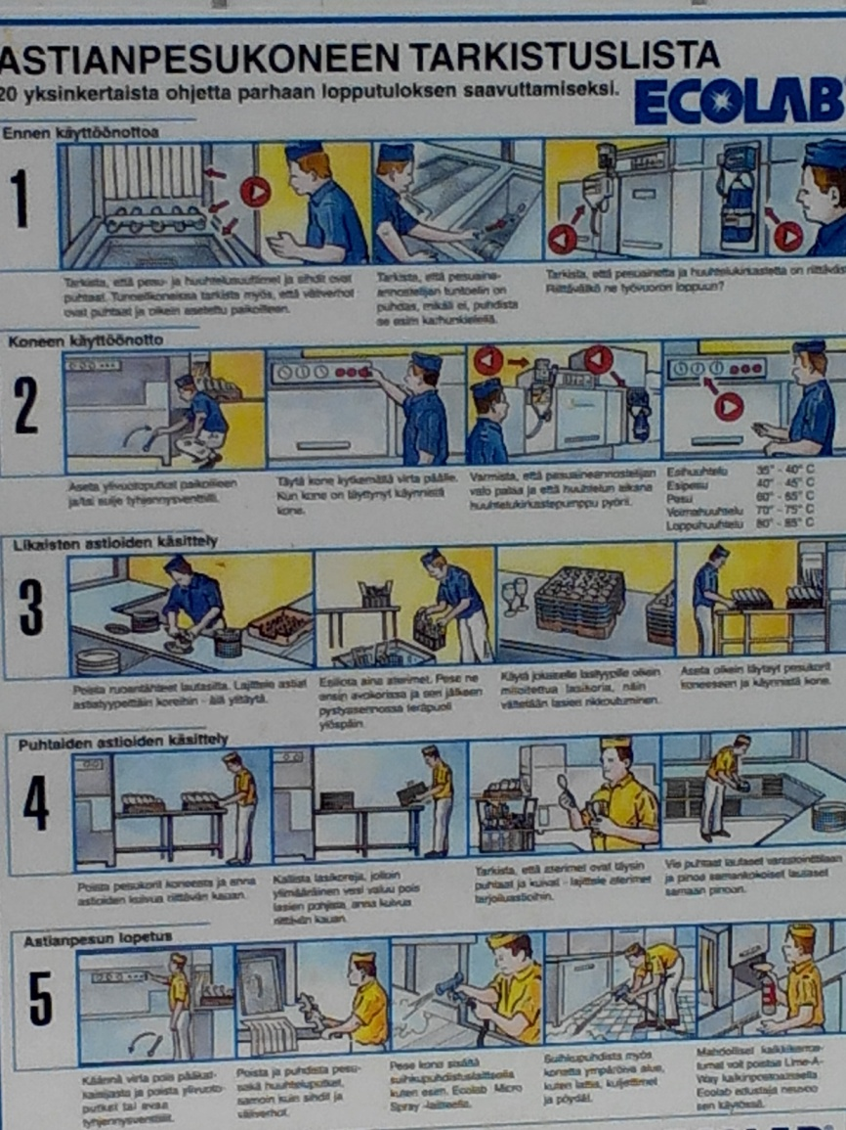
Školski praktikum

Slide 15
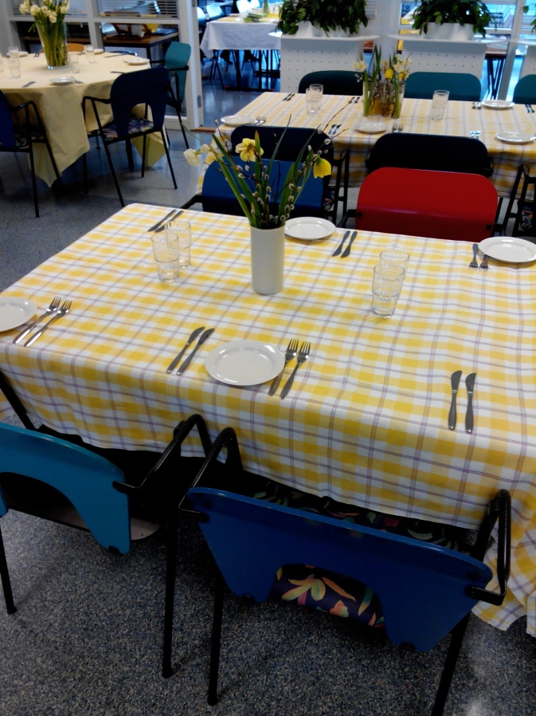
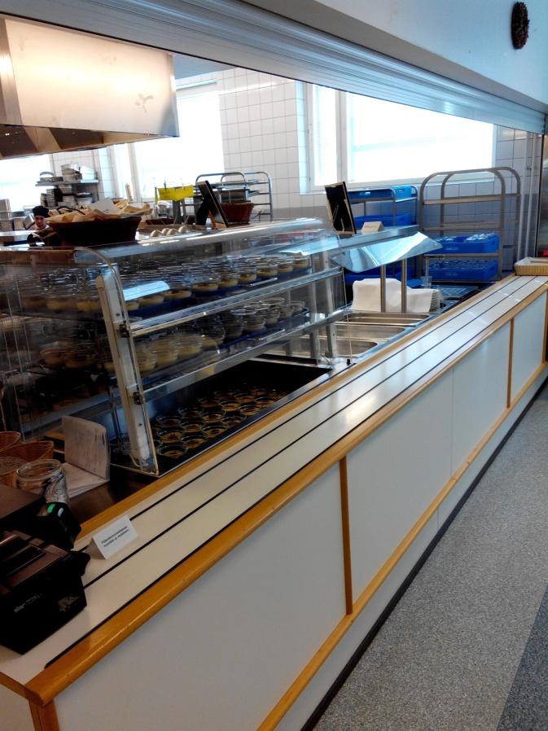
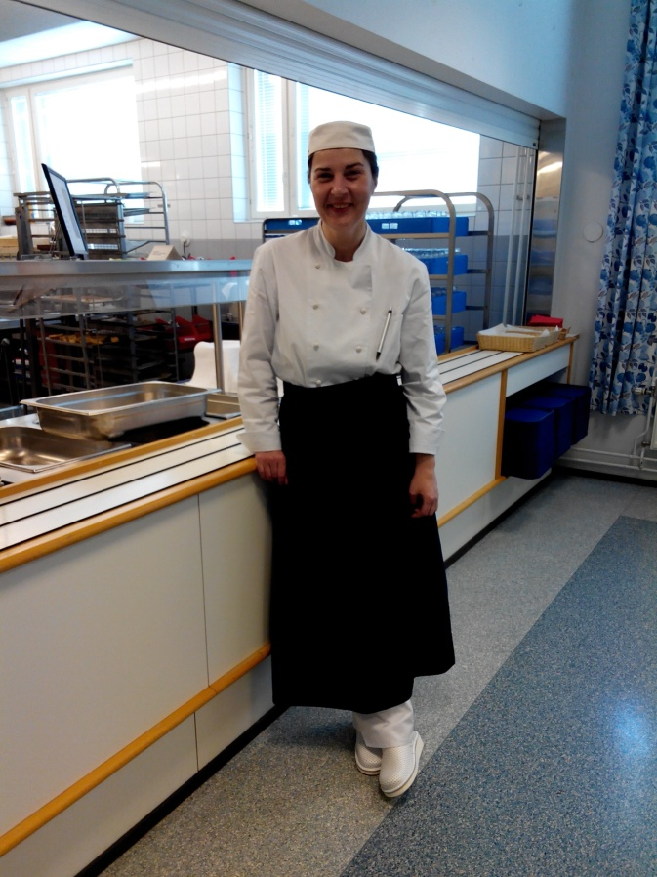
Školski praktikum

Slide 16
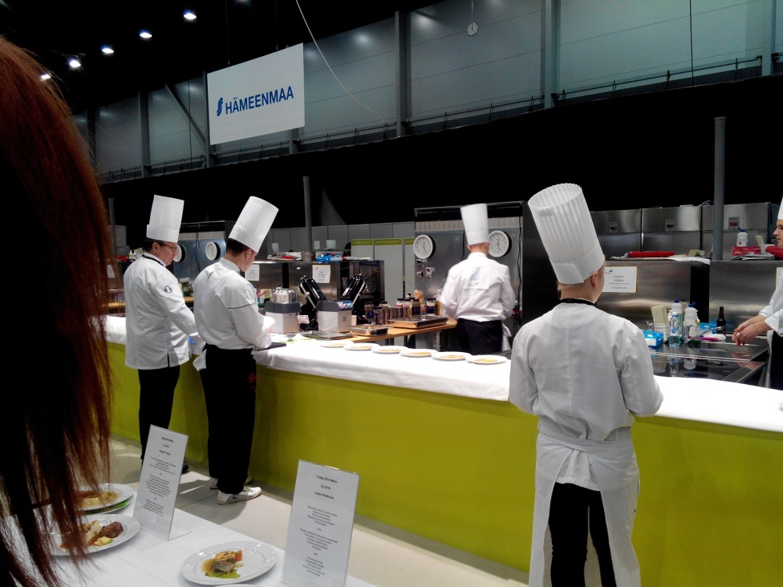
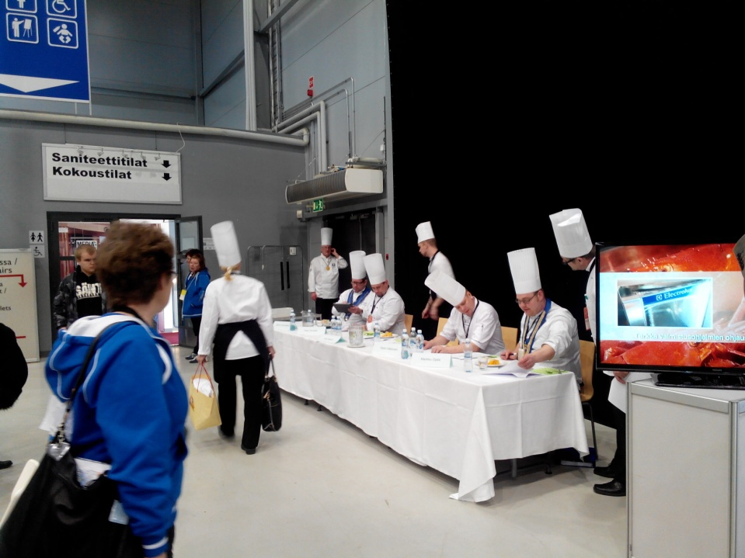
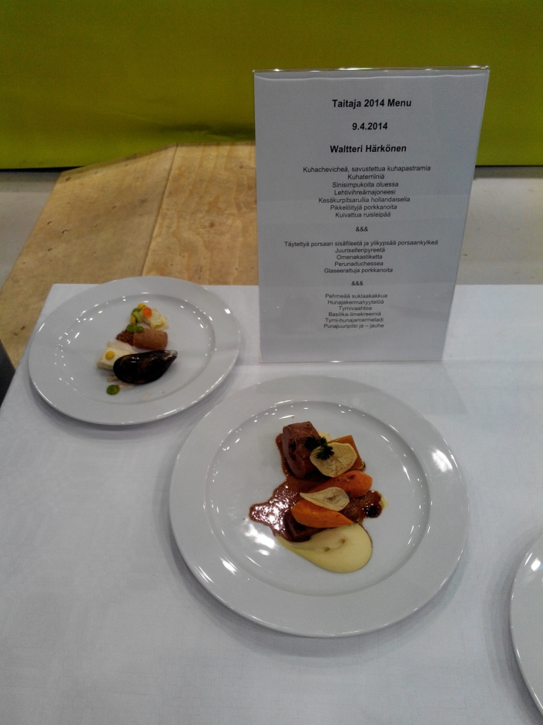
Finish national skills competition – lahti, 9.4.2014.

Slide 17
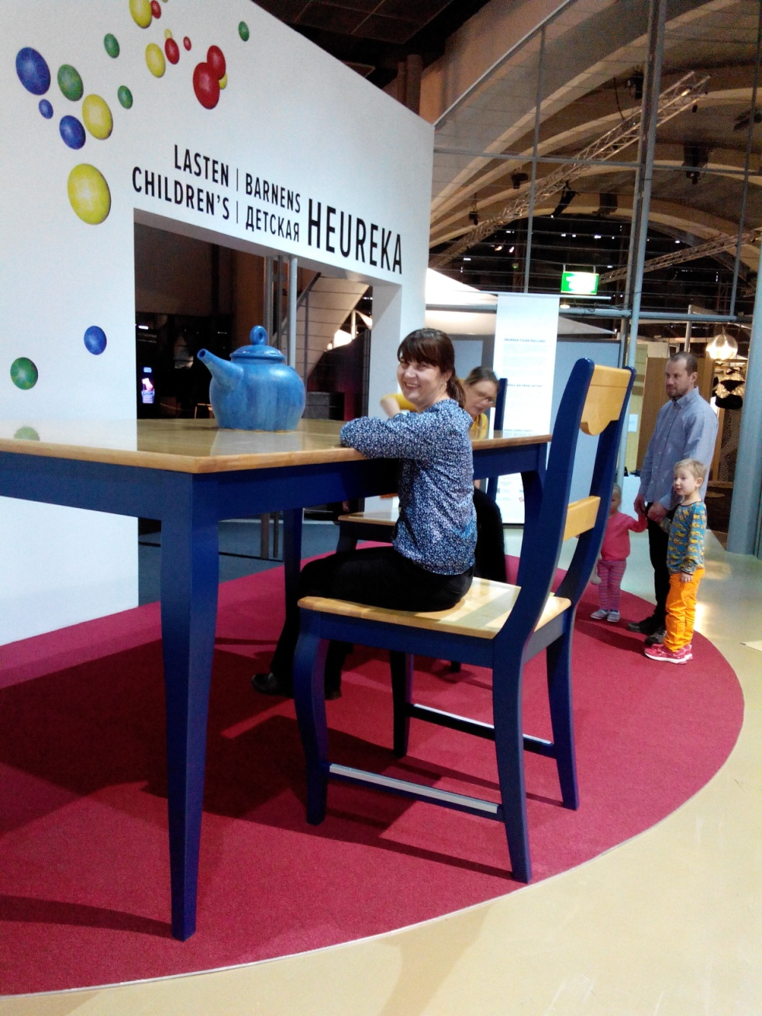
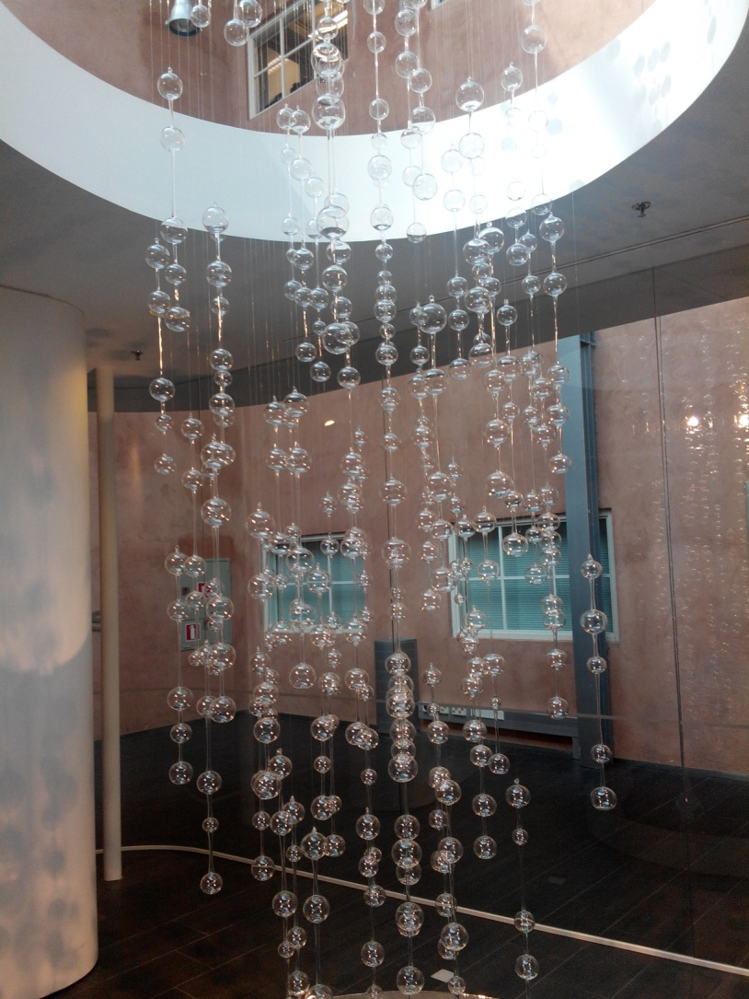
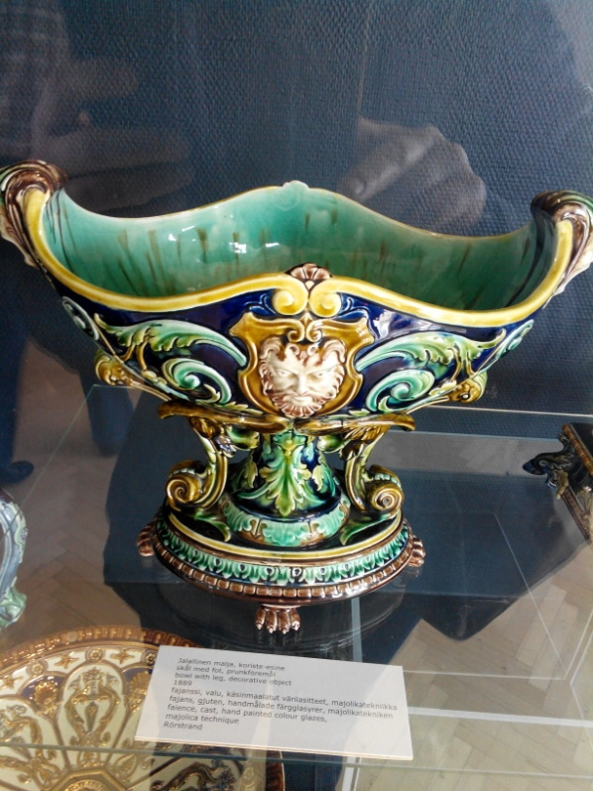
Muzeji heureka i arabia

